Slide 1

Муниципальное бюджетное общеобразовательное учреждение «Средняя школа № 16 – Центр образования р.п. Первомайский»
структурное подразделение «Детский сад № 18»
ПАРАЛИМПИЙСКОЕ ДВИЖЕНИЕ В МИРОВОЙ ПРАКТИКЕ
Выполнила: инструктор по физической культуре Хапрёнкова О.А.

Slide 2
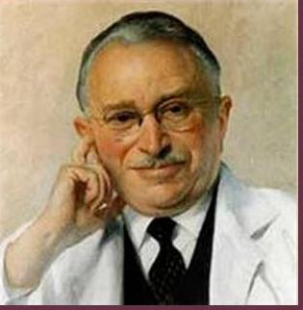
В 1924 г. в Париже впервые были проведены «Олимпийские игры для глухи Основателем паралимпийского движения является выдающийся нейрохирург Людвиг Гутман 3 июля 1899 — 18 марта 1980, который на практике доказал, что спорт для людей с физическими недостатками создает условия для:
• успешной жизнедеятельности,
•восстанавливает психическое равновесие,
•позволяет вернуться к полноценной жизни независимо от физических недостатков

Slide 3
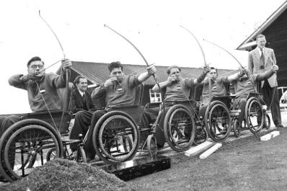
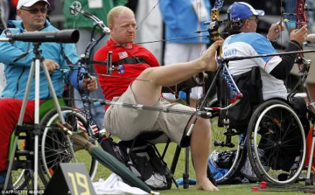
В 1948 г. в Сток-Мандевиле Людвиг Гутман провел соревнования по стрельбе из лука среди спортсменов на колясках, в которых участвовали бывшие военнослужащие - 16 парализованных мужчин и женщин. В сентябре 1960 г. в Риме (Италия), сразу после Олимпиады-1960, были проведены ежегодные Международные Сток-Мандевильские игры, в которых приняли участие 400 спортсменов инвалидов из 23 стран. Эти соревнования принято считать первыми Паралимпийскими играми.

Slide 4
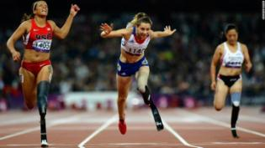
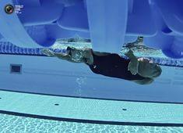
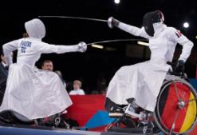
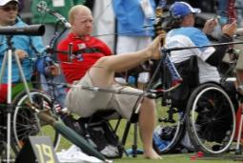
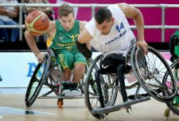
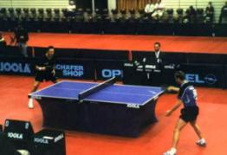
Программа Игр включала восемь видов спорта, среди которых были легкая атлетика, плавание, фехтование, баскетбол, стрельба из лука, настольный теннис и т.д.

Slide 5
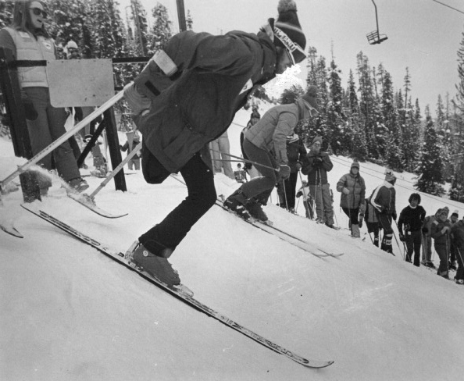
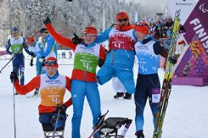
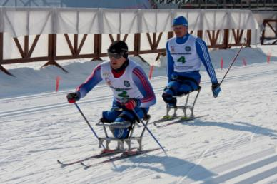
С 1960 г. летние Паралимпийские игры проводятся в год Олимпий-ских игр, после их окончания, а с 1976 г. регулярно проводятся и зимние игры. С 1988 г. (зимние - с 1992 г.) Паралимпийские игры проводятся в том же городе, что и Олимпийские игры

Slide 6
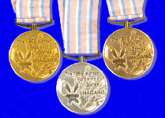
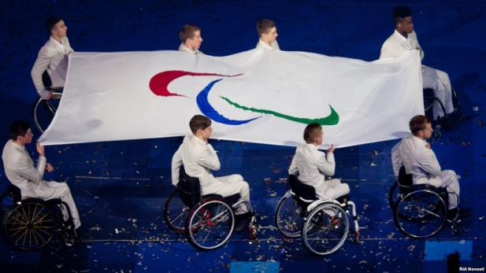
В 1964 г. Олимпийские игры инвалидов прошли в Токио (Япония) . На соревнованиях впервые была использована паралимпийская атрибутика (флаг, гимн и символ)

Slide 7
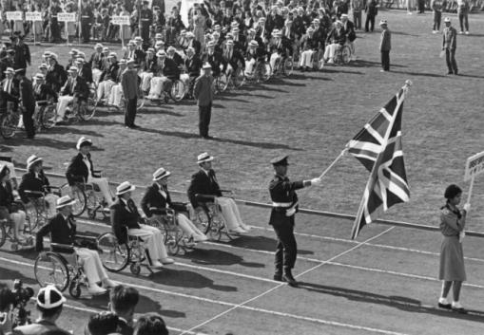
В 1976 г. к летним Паралимпийским играм присоединились и зимние. Первые зимние Паралимпийские игры прошли в г. Эрншельдсвик (Шве-ция) в 1976
Начиная с Игр 1992 г. в Альбервиле (Франция), Паралимпийские зимние игры проходят в тех же городах, что и Олимпийские зимние игры.

Slide 8
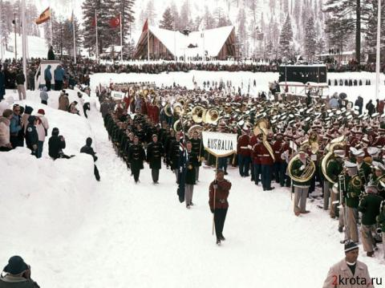
Впервые сборная СССР приняла участие в Паралимпийских зимних играх в 1984 году в Инсбруке, Австрия. В Паралимпийских летних играх советские паралимпийцы дебютировали в 1988 году в Сеуле. Они завоевали 55 медалей, из них 21 золотую

Slide 9
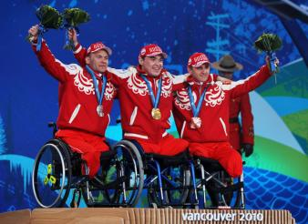
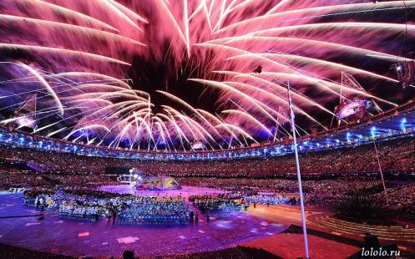
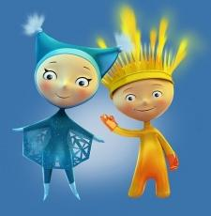
В Российской Федерации паралимпийским спортом занимается более 200 тыс. человек, создано более 1200 спортивно-оздоровительных клубов, объединяющих лиц с ограниченной двигательной активностью.

Slide 10
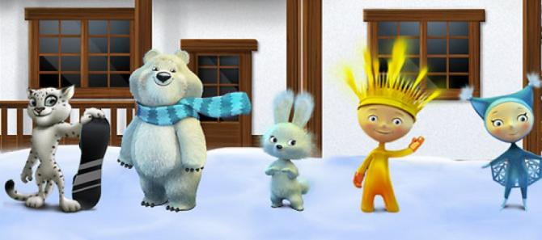
Спасибо за внимание!

